Slide 1
Thème 1:
Organisation et gestion des données:
Sujet A: Utiliser un tableau ou la « règle de trois » dans des situations très simples de proportionnalité.
Niveau: Cycle3, CM2

Slide 2
Avant:
Pour cette séquence il est nécessaire que les élèves sachent:
- résoudre des problèmes engageant des démarches à une ou plusieurs étapes
- construire un tableau et un graphique
- interpréter un tableau et un graphique
- savoir utiliser les 4 opérations (addition, soustraction, multiplication, division)

Slide 3
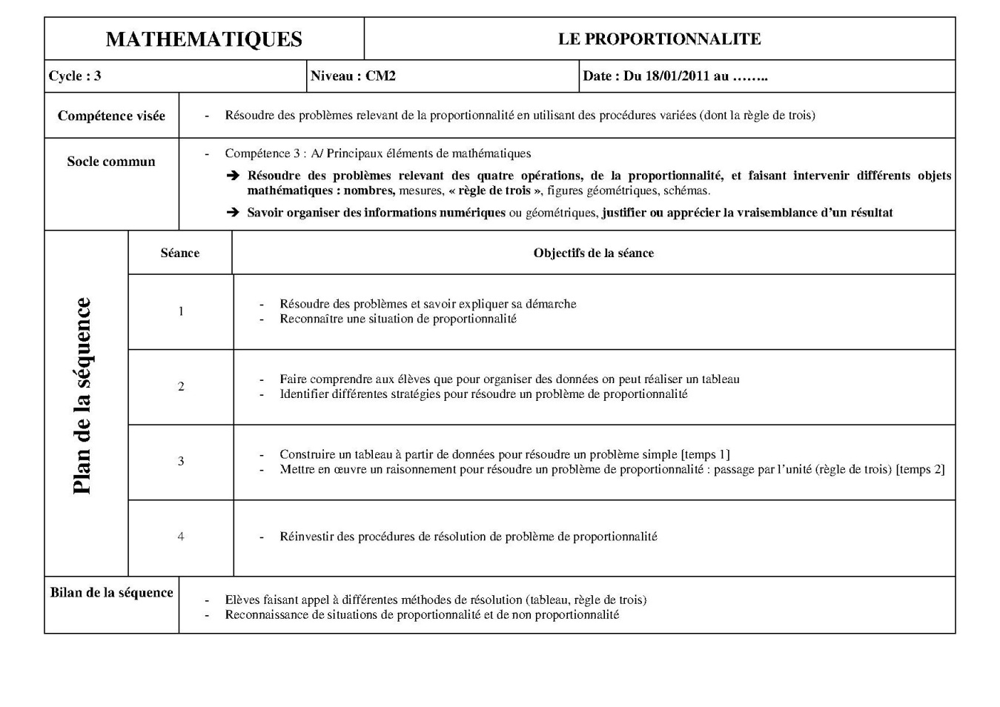

Slide 4
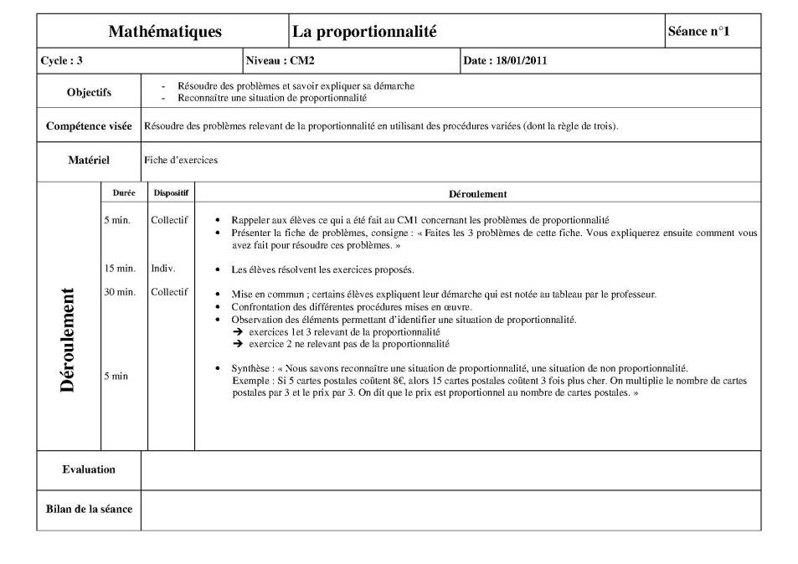

Slide 5
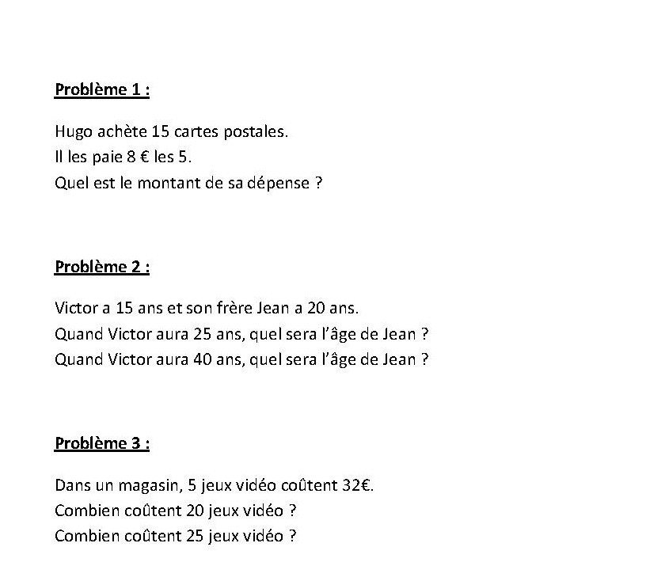

Slide 6
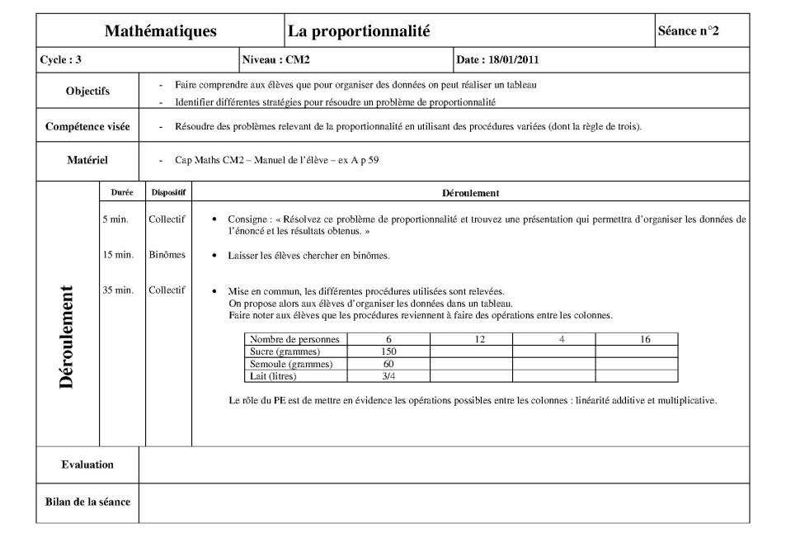

Slide 7
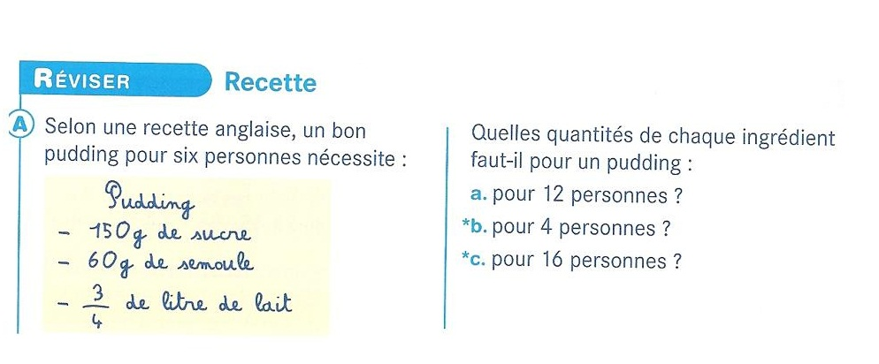

Slide 8
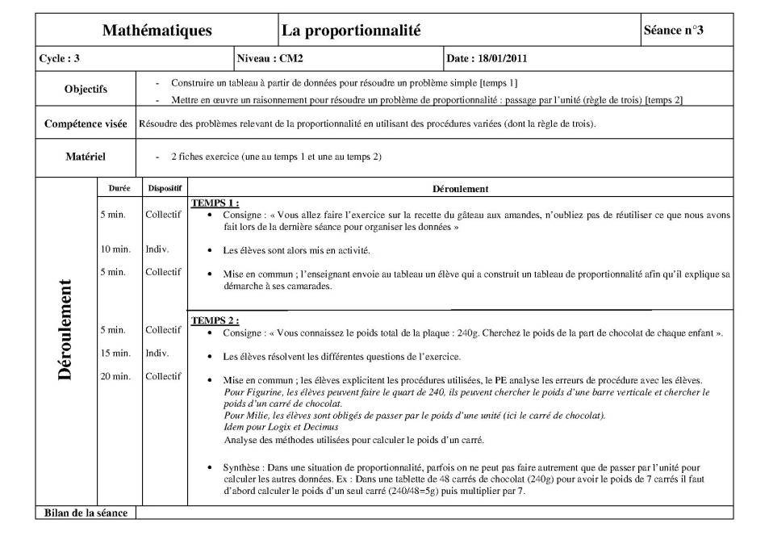

Slide 9
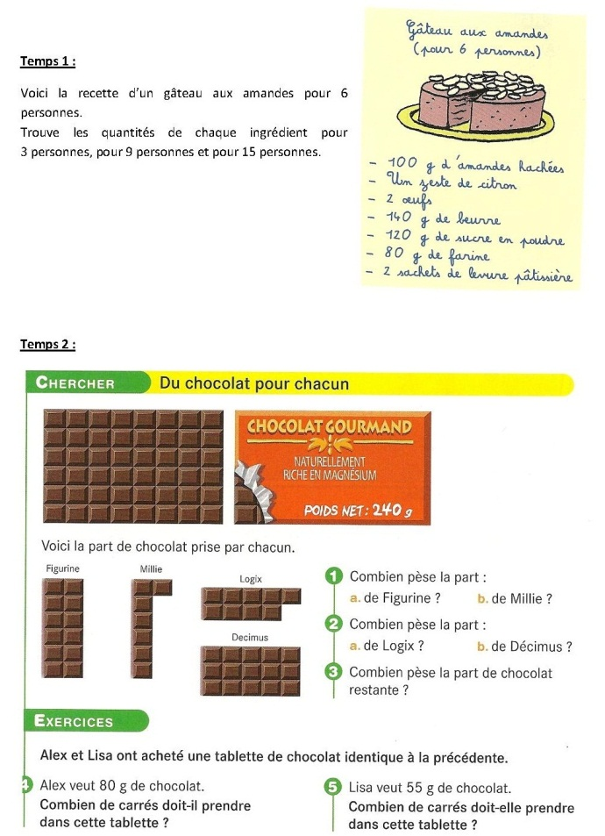

Slide 10
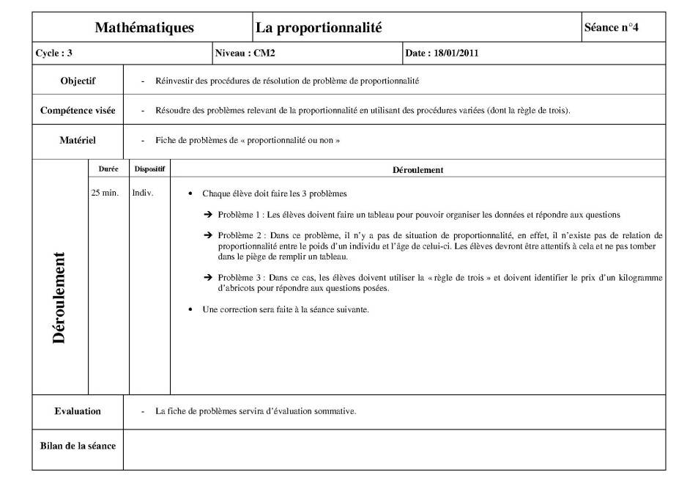

Slide 11
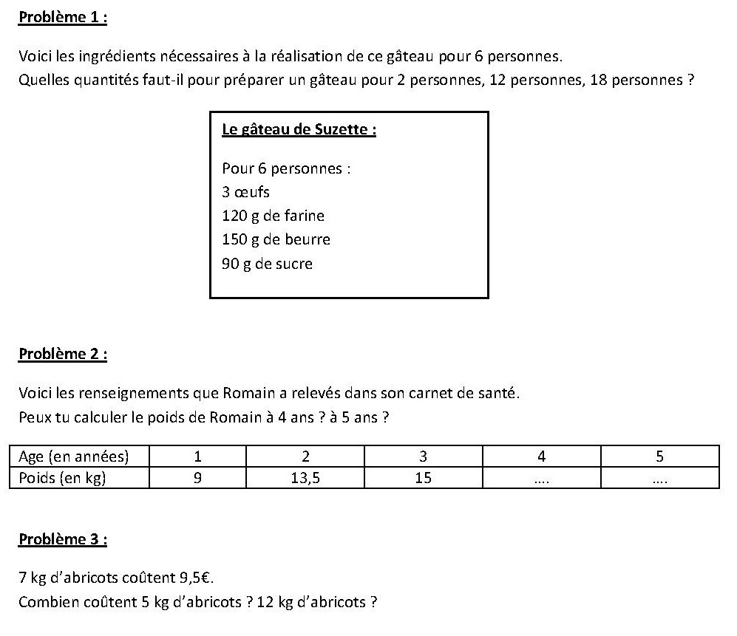

Slide 12
Et après…
…cette séquence permet d’aborder les notions de pourcentage, de vitesse, d’échelle, d’agrandissement ou de réduction de figures.

Slide 13
Sources utilisées:
« Cap maths CM2 », 2010, Hatier
« Pour comprendre les mathématiques CM2», 2007 ,Hachette,
« La clé des maths », Belin
http://www.ac-grenoble.fr/ien.g4/IMG/pdf_proportionnalite_rtf.pdf
BO n°3 du 19 juin 2008,
Socle commun

